Slide 1
Весело звенит звонок Начинаем наш урок!

Slide 2
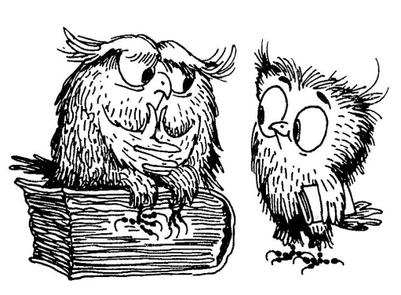
Грамоте учиться-всегда пригодиться
Красна птица пеньем,а человек уменьем
Ученья корень горек,да плод сладок

Slide 4
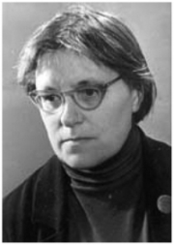
.
Татья́на Ива́новна Алекса́ндрова (10 января 1929, Казань — 22 декабря 1983, Москва) — русская советская детская писательница, художница, автор сказки о домовёнке Кузьке.

Slide 5
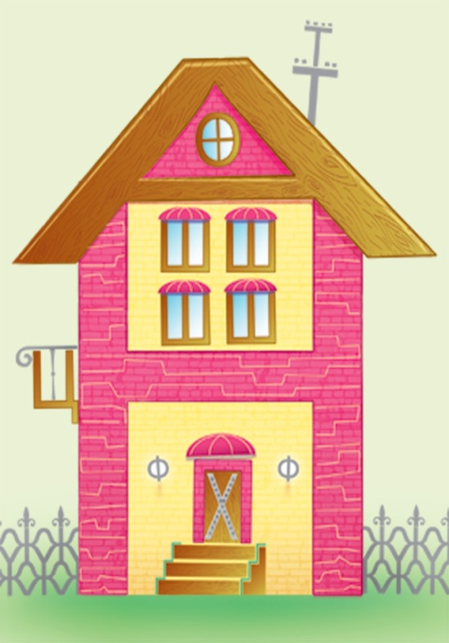
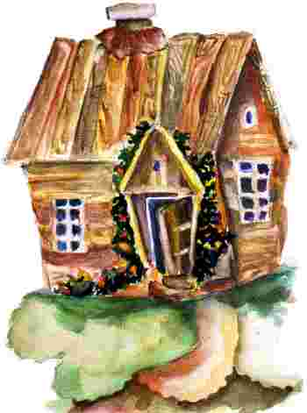
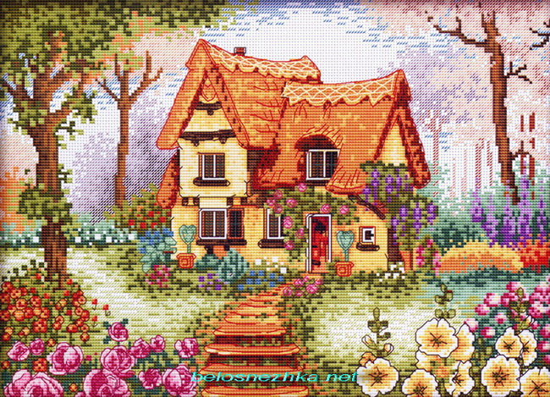
Отгадайте ,в каком домике живёт Кузя?
Д…ма-дом

Slide 6
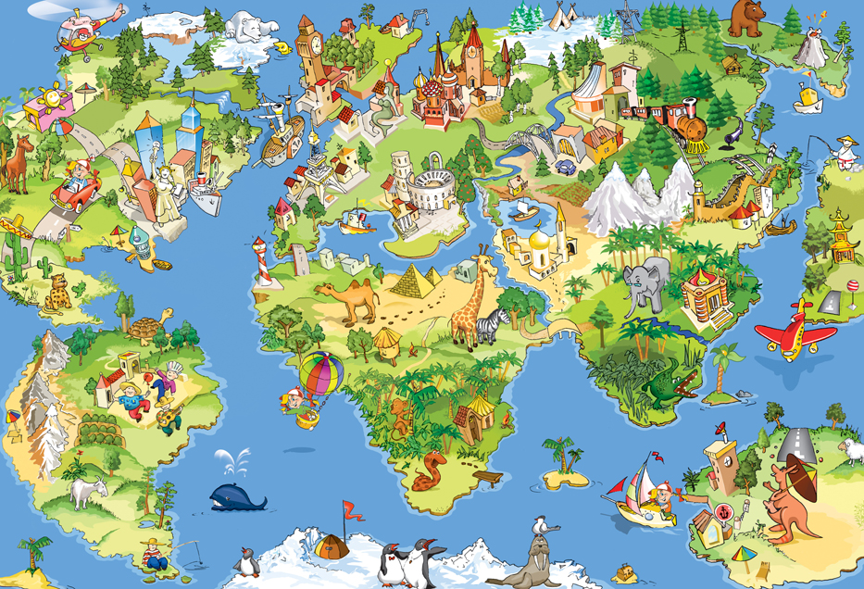

Slide 7
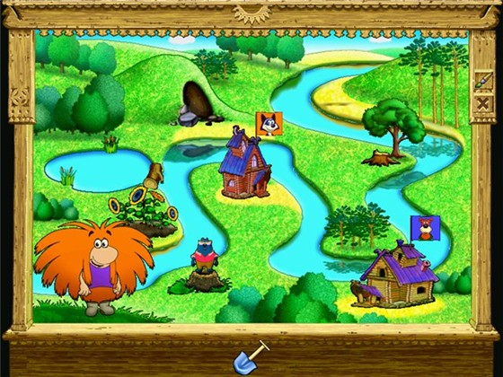

Slide 8
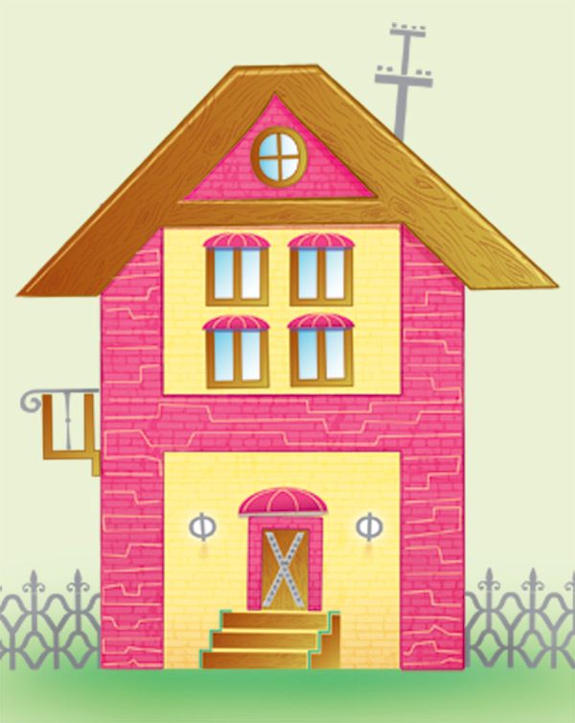
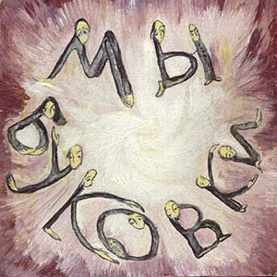
В гостях у Алфавита
Дуб з…лёный над х…лмом,
А под дубом ст…ит дом,
В доме буковки ж…вут,
Нас к себе они з…вут.

Slide 9
Дуб зелёный над холмом,
А под дубом стоит дом,
В доме буковки живут,
Нас к себе они зовут.

Slide 10
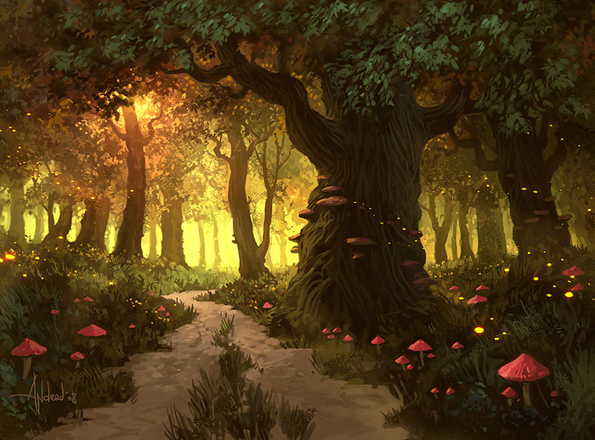
Лес
лесок
лесник
лесной
лесовик

Slide 11
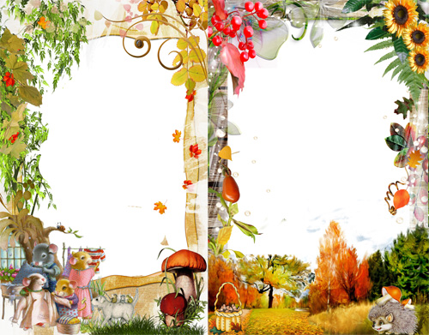
Гр…за
цв…ты
гр…бы
м…чи
тр…ва
р…ка
в…лна
гн…здо
тр…па

Slide 12
Гроза Грозы
цветы Цвет
Грибы Гриб
мячи Мяч
Трава Травы
Река Реки
Волна Волны
Гнездо Гнёзда
Тропа Тропы

Slide 13
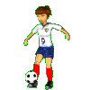
Все ребята дружно встали
И на месте зашагали.
На носочках потянулись,
А теперь назад прогнулись
И друг другу улыбнулись.

Slide 14
1)На стебельке сидит и усами шевелит,
разомнёшь его в ладони - золотым зерном набит
(Колос - колосья)
2)Его весной и летом мы видим одетым,
а осенью с бедняжки сорвали все рубашки.
(Дерево - деревья)
3)Утром падаю всегда : не дождинка, не звез-
да, но сверкаю в лопухах на опушке и лугах.
(Роса-росы)

Slide 15
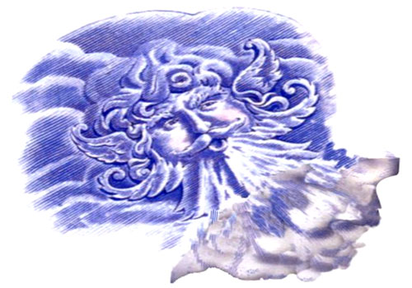

Slide 16
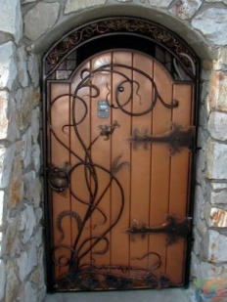

Slide 17
Потинуло холадом.Последние клочья тумана
мокрой марлей палзли по склону.
Открылись яркие сияющие виршины гары
(5 ошибок)

Slide 18
Потянуло холодом. Последние клочья тумана мокрой марлей ползли по склону. Открылись яркие сияющие вершины горы.

Slide 19
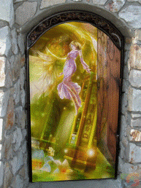

Slide 20
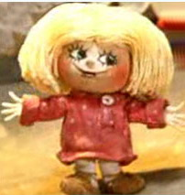
Домашнее задание
Придумайте и напишите небольшой рас-
сказ о проделках Домовёнка Кузи.
Нарисуйте портрет Домовёнка Кузи.

Slide 21
Спасибо за работу!

Slide 22
Презентацию составила Лефтерова И.А.-
учитель начальных классов,
школа-гимназия №1

